Slide 1
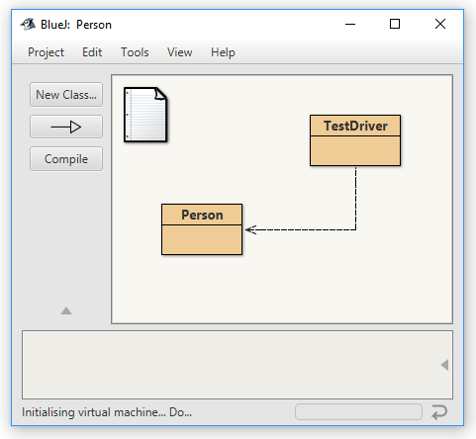
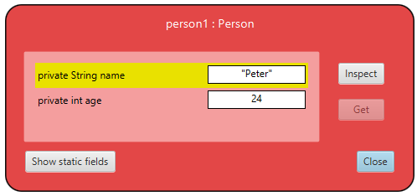

Forelæsning Uge 1 – Torsdag
Objekters tilstand og opførsel
Java og BlueJ
Skabelse af objekter (via new-operatoren)
Objektdiagrammer
Iteration (gentagelser), selektering (valg) og parametrisering
Java's for løkke
Java's if sætning
Parametre i metoder
Forskellige slags variabler
Feltvariabler
Lokale variabler

Slide 2
● Objekters tilstand og opførsel i Java
Tilstand
Et objekts tilstand er defineret ved et sæt af feltvariabler (fields)
Feltvariablerne er fastlagt i klassens erklæring (beskrivelse)
Alle objekter (af en given klasse) har de samme feltvariabler
Hvert objekt har sin egen tilstand (værdier af feltvariabler)
Opførsel
Et objekts opførsel er defineret ved et sæt konstruktører og metoder
Konstruktører og metoder er fastlagt i klassens erklæring (beskrivelse)
Alle objekter (af en given klasse) har de samme konstruktører og metoder

Slide 3
Objekters tilstand i Java
Erklæring/beskrivelse af en klasse, der hedder Person og kan bruges af alle
public class Person {
private String name;
private int age;
public Person(String n, int a) {
name = n;
age = a;
}
public String getName() {
return name;
}
public void setName(String n) {
name = n;
}
public int getAge() {
return age;
}
public void birthday() {
age = age + 1;
System.out.println("Happy birthday " + name + "!");
}
}
Tilstand beskrives ved hjælp af
Feltvariabler
Access modifier, der fortæller hvorfra feltvariablen kan anvendes / tilgås
Access modiferen bør altid være private
Det betyder, at feltvariablen kun kan anvendes / tilgås i objekter af den pågældende klasse
Type der fortæller hvilke værdier feltvariablen kan antage
Navn

Slide 4
Objekters opførsel i Java
public class Person {
private String name;
private int age;
public Person(String n, int a) {
name = n;
age = a;
}
public String getName() {
return name;
}
public int getAge() {
return age;
}
public void setName(String n) {
name = n;
}
public void birthday() {
age = age + 1;
System.out.println("Happy birthday " + name + "!");
}
}
Opførsel beskrives ved hjælp af
Konstruktører
Skaber og initialiserer et objekt, der tilhører den pågældende klasse
Accessor metoder
Aflæser feltvariablers værdi og returnerer denne
Hedder ofte getXXX, hvor XXX er den feltvariabel, der aflæses
Mutator metoder
Ændrer feltvariablers værdi
Hedder ofte setXXX, hvor XXX er den feltvariabel, der ændres
Kan også have andre navne (fx birthday)

Slide 5
Hoved for konstruktører og metoder
public class Person {
private String name;
private int age;
public Person(String n, int a) {
name = n;
age = a;
}
public String getName() {
return name;
}
public int getAge() {
return age;
}
public void setName(String n) {
name = n;
}
public void birthday() {
age = age + 1;
System.out.println("Happy birthday " + name + "!");
}
}
Access modifier
Fortæller hvor metoden kan kaldes fra
Er ofte public, men kan også være private
Returtype
Fortæller hvilke slags værdier metoden returnerer
Hvis der ikke returneres noget er returtypen void (tom)
Konstruktører har ikke en returtype (de kan aldrig returnere noget)
Navn
Konstruktører har altid samme navn som klassen
Parameterliste
Angiver "input" til metoden
Hvis der ikke er parametre, er parentesen tom ()
Signatur = metodens navn + parametrenes typer
Signaturen bestemmes af hovedet
Returtypen indgår ikke i signaturen og det gør parametrenes navne heller ikke

Slide 6
Feltvariabler, konstruktører og metoder
public class Person {
private String name;
private int age;
public Person(String n, int a)
{ ... }
public int getAge()
{ ... }
public void birthday()
{ ... }
}
Feltvariabler (fields)
bestemmer objektets tilstand
erklæres altid private
kan kun tilgås fra klassens egne konstruktører og metoder (vedkommer ikke andre)
Konstruktører og metoder
bestemmer objektets opførsel
grænseflade til omverdenen
erklæres oftest public
kan kaldes fra objekter af alle klasser

Slide 7
Klasser og typer
Enhver klasse bestemmer en type
Når vi erklærer en klasse erklærer vi samtidig en type (med samme navn)
F.eks. er String en klasse / type erklæret i Javas Standardbibliotek
En objekt type er en type, der er bestemt via en klasse
De mulige værdier i typen er referencer (pegepinde) til de objekter, der kan skabes (instansieres) af den pågældende klasse
Person og String klasserne er eksempler på objekt typer
Navne på objekt typer (klasser) skrives med stort begyndelsesbogstav (Person og String)
En primitiv type er en type med ”simple” værdier (der ikke er objekter)
Heltal (int), reelle tal (double) og sandhedsværdier (boolean) er eksempler på primitive typer
Navne på primitive typer skrives med lille begyndelsesbogstav (int, double og boolean)

Slide 8
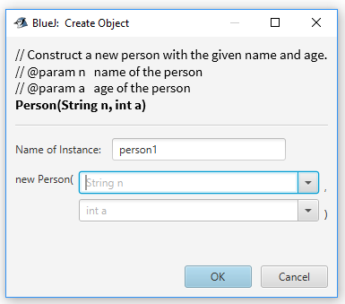

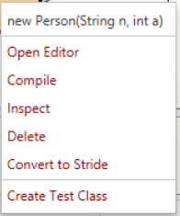
● Objekters tilstand og opførsel i BlueJ
n personens navn
a personens alder
person1
n skal have typen String
a skal have typen int
"Peter"
24
Reference (pegepind) til det nye objekt
Inspector, hvori vi kan se værdierne af feltvariablerne

Slide 9
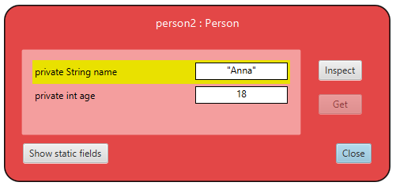

Lad os lave endnu et Person objekt
person2
"Anna"
18
De to objekter har de samme feltvariabler, men med forskellige værdier

Slide 10
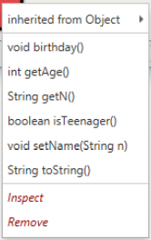
Lad os højreklikke på person2

Slide 11
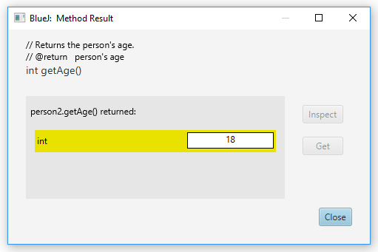
Kald af metoden getAge (accessor)

Slide 12
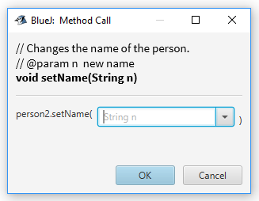
Kald af metoden setName (mutator)
"Maria"
"Maria"

Slide 13
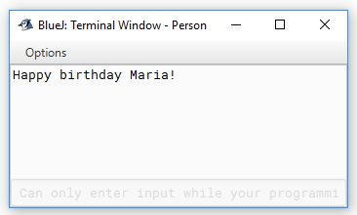
Kald af metoden birthday (mutator)
"Maria"
19

Slide 14
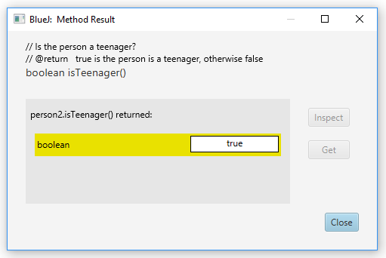
Kald af metoden isTeenager (accessor)
"Maria"
19

Slide 15
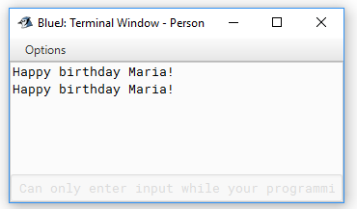
Lad os kalde metoden birthday igen
"Maria"
20
19

Slide 16
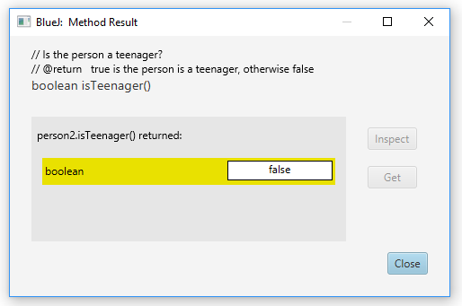
Lad os kalde metoden isTeenager igen
"Maria"
20
19

Slide 17
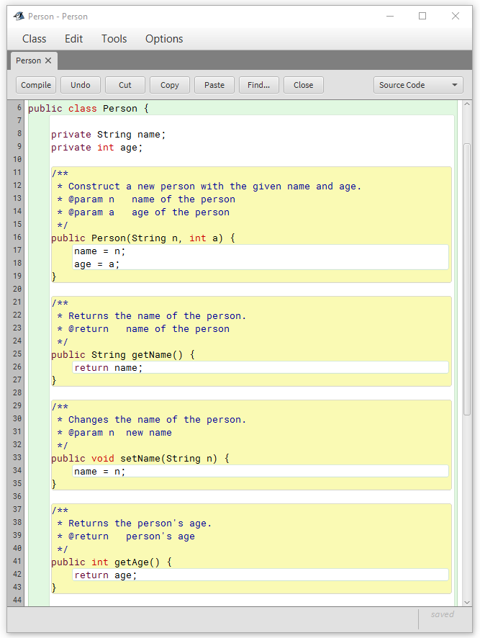
Java kode for Person klassen

Slide 18
● Skabelse af objekter (new operator)
public class Person {
private String name;
private int age;
private boolean female;
private Person father;
public Person(String n, int a, boolean sex) {
name = n;
age = a;
female = sex;
}
...
}
Nu med 4 feltvariabler
Konstruktøren initialiserer 3 af feltvariablerne
private Person p1;
p1 = new Person("Susan", 42, true);
Person
String
name
p1:Person
"Susan"
age
0
42
female
false
true
father

Slide 19
Endnu et objekt
private Person p2;
p2 = new Person("Peter", 69, false);
Person
String
name
p2:Person
"Peter"
age
0
69
female
false
false
For feltvariabler af en objekt type repræsenteres værdien via en reference (pegepind) til det pågældende objekt (f.eks. name og father)
For feltvariabler af en primitiv type repræsenteres værdien direkte i objektet (f.eks. age og female)
father
Person
String
name
p1:Person
"Susan"
age
42
female
true
father

Slide 20
Metoden setFather (mutator metode)
p1.setFather(p2);
public void setFather(Person p) {
father = p;
}
Person
String
name
p2:Person
"Peter"
age
69
female
false
UML Objektdiagram
father
OPFØRSEL
(dynamisk)
Person
String
name
p1:Person
"Susan"
age
42
female
true
father

Slide 21
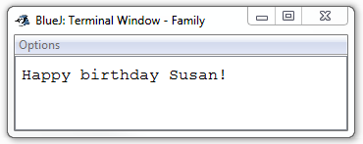
Metoden birthday (mutator metode)
p1.birthday();
public void birthday() {
age = age + 1;
System.out.println( "Happy birthday " + name + "!" );
}
Sammensætning af tekststrenge (konkatenering)
Kald af metode i Java’s klassebibliotek (udskriver linje på BueJ's terminal)
Hvis man kun skriver print, får man intet linjeskift
Person
String
name
p1:Person
"Susan"
age
43
42
female
true
father

Slide 22
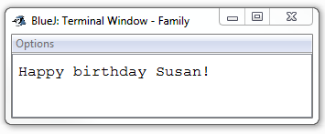
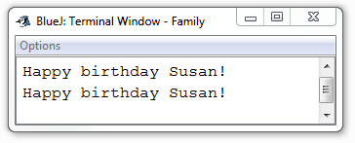
Én person – to referencer
private Person p1, p2;
p1 = new Person("Susan", 42, true);
p2 = p1;
p1.birthday();
p2.birthday();
p2:Person
Person
String
name
p1:Person
"Susan"
age
43
42
44
female
true
father

Slide 23
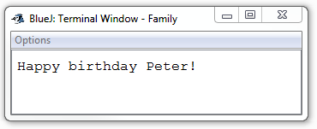
To personer – én reference
private Person p1;
p1 = new Person("Susan", 42, true);
p1 = new Person("Peter", 69, false);
p1.birthday();
Person
String
name
"Peter"
age
69
70
Pause
female
false
father
Person
String
name
p1:Person
"Susan"
age
42
female
true
father
Vi kan ikke længere bruge dette objekt (ingen referencer til det)

Slide 24

● Iteration, selektion og parametrisering
Skildpadden kan dirigeres rundt på et lærred
Den tegner en streg, hvor den kommer frem
Stregens farve kan skifte undervejs
Pennen kan trækkes op, så der ikke kommer en streg
Skildpaddens tilstand
Position: (x, y)
Vinkel:
270
180
0 (360)
90
Farve:
...
(0,0)
Lærred
Pen status: up/down
Eksempel på tilstand
((450, 450), 0, “blue", down)
Skildpadde
(600,600)

Slide 25
Programmering af skildpadden
Vi antager, at Turtle klassen stiller en række simple metoder (tegneoperationer) til rådighed
Flyt, drej, pen op/ned, ...
Dem vil vi supplere med nogle mere komplekse metoder
Kvadrat, polygon, cirkel, …
Turtle
move(double distance)
turn(double degrees)
penUp()
penDown()
...
square(double size)
polygon(int n, double size)
circle(double radius)
...
Typen double repræsenterer reelle tal
Alle steder, hvor I skal bruge en double kan I i stedet bruge en int
Det omvendte gælder ikke
Hvis I vil indtaste et reelt tal indsættes et punktum
360.0 er af typen double, mens 360 er af typen int

Slide 26
Kvadrat
Vi vil skrive noget kode, der kan tegne et kvadrat
Efter udførelsen af koden skal skildpadden være tilbage i startposition og startvinkel
Koden skal virke for alle startpositioner og alle startvinkler
// Tegn kvadrat
move(100); turn(90);
move(100); turn(90);
move(100); turn(90);
move(100); turn(90);
Vi har lavet en algoritme, der beskriver, hvordan man tegner et kvadrat
Algoritmen består af to operationer (move og turn) som hver gentages fire gange

Slide 27
Gentagelser af kode
// Tegn kvadrat
move(100); turn(90);
move(100); turn(90);
move(100); turn(90);
move(100); turn(90);
// Tegn kvadrat
gentag 4 gange {
move(100);
turn(90);
}
// Tegn tolvkant
move(100); turn(30);
move(100); turn(30);
move(100); turn(30);
move(100); turn(30);
move(100); turn(30);
move(100); turn(30);
move(100); turn(30);
move(100); turn(30);
...
move(100); turn(30);
// Tegn tolvkant
gentag 12 gange {
move(100);
turn(30);
}
Hurtigere at skrive
Nemmere at læse og forstå
Lettere at vedligeholde (rette i)

Slide 28

for løkke i Java
Start
ERKLÆRING + INITIALISERING
Lokal variable i af type int med startværdi 0
TEST (boolsk udtryk)
Falsk
Sand
0
1
2
KROP (de ting, der skal gentages)
move(100); turn(90);
Keyword (reserveret ord)
3
4
4
OPDATERING
i++ ≈ i = i+1
for( int i=0 ; i<4 ; i++ )
{
move(100); turn(90);
}
for løkken er en sproglig konstruktion, som gør det let at beskrive, at noget kode (kroppen) skal gentages et antal gange

Slide 29
Metode: kvadrat med længde 100
public class Turtle {
...
// Tegn kvadrat med sidelængde 100
public void square100() {
for( int i = 0; i < 4; i++ ) {
move( 100 );
turn( 90 );
}
}
...
}
Længden 100 indsat direkte i metoden
I stedet kunne vi angive længden ved hjælp af en parameter
Det ville være smartere at lave en metode, der kan tegne kvadrater af vilkårlig størrelse

Slide 30
Metode: kvadrat med vilkårlig størrelse
public class Turtle {
...
// Tegn kvadrat med sidelængde size
public void square(double size ) {
for( int i = 0; i < 4; i++ ) {
move( size );
turn(90);
}
}
...
}
Parameter i square
Argument til move
Det ville være smartere at lave en metode, der kan tegne regulære figurer med et vilkårligt antal sider (polygoner)

Slide 31
Metode: polygon med vilkårligt antal sider
public class Turtle {
...
// Tegn regulær n-kant med sidelængde size
public void polygon( int n, double size ) {
for( int i = 0; i < n; i++ ) {
move( size );
turn( 360.0 / n);
}
}
}
To parametre
Den første angiver antallet af sider
Den anden angiver længden af siderne
Reelt tal (double)
For at undgå nedrundingsfejl
Division af to heltal giver et nyt heltal
F.eks. evaluerer 360 / 7 til heltallet 51
Dvs. at man kun drejer 7 * 51 = 357 grader
Skildpadden kommer ikke helt tilbage til startposition og startvinkel
Hvad sker der, hvis n er negativ eller 0?
Intet
Om lidt vil vi lave en version, der tjekker, at parameteren n har en fornuftig værdi
Hvad sker der, hvis n er 1?
Hvad sker der, hvis n er 2?

Slide 32
Selektering (valg) mellem forskellige kode
Ved hjælp af en if sætning kan man sikre, at noget kode kun udføres, når bestemte betingelser er opfyldt
Keywords (reserverede ord)
TEST (boolsk udtryk)
Sand
Falsk
if( boolsk udtryk )
{
sætninger
}
else
{
sætninger
}
Sætninger, der skal udføres, hvis det boolske udtryk evaluerer til sand
Sætninger, der skal udføres, hvis det boolske udtryk evaluerer til falsk
else delen kan udelades
Så udføres der intet, hvis det boolske udtryk evaluerer til falsk

Slide 33
Færdig polygon metode
public class Turtle {
...
// Tegn regulær n-kant med sidelængde size
public void polygon( int n, double size ) {
if( n >= 3 ) {
for( int i = 0; i < n; i++ ) {
move( size );
turn( 360.0 / n);
}
}
else {
System.out.println("n must be >= 3");
}
}
}
Test
Tegn polygon med n sider
Bør vi også tjekke værdien af size?
Udskriv fejlmeddelelse på terminalen
Hvad sker der, hvis size er 0?
Intet
Hvad sker der, hvis n er negativ?
Skildpadden bakker, men tegner en korrekt n-kant og returnerer til udgangspositionen

Slide 34
Generel metode → specifikke metoder
Vi kan benytte den generelle metode polygon til at konstruere mere specifikke metoder, der kan tegne kvadrater og cirkler.
public class Turtle {
...
// Tegn regulær n-kant med sidelængde size
public void polygon(int n, double size) {
...
}
// Tegn kvadrat med sidelængde size
public void square(double size) {
polygon(4, size);
}
// Tegn cirkel med den angiven radius
public void circle(double radius) {
polygon(100, 2 * radius * Math.PI / 100);
}
}
Konstanten π (fra klassen Math)

Slide 35
Vigtige principper for god programmering
Det kan betale sig at lave gode generelle metoder, som kan genbruges i mange situationer
Parametrisering er nøglen hertil
Det er svært at "opfinde" gode generelle metoder, dvs. at gå fra det konkrete til det generelle – men forsøg!
Skeln mellem anvendelse og implementation
Når man anvender en metode, er det vigtigt at forstå, hvad operationen gør
Når man implementerer en metode, skal man tage stilling til, hvordan den skal gøre det
I skal også skelne – selv om I både er anvender og implementør

Slide 36
● Forskellige slags variabler
Klasser har feltvariabler (fields)
Tilhører objektet
Lever og dør med dette
Bruges til værdier der skal gemmes mellem metodekald
private som access modifier
public class Turtle {
private String color;
...
public void polygon( int n, double size ) {
double angle = 360.0 / n;
for( int i = 0; i < n; i++ ) {
move(size);
turn(angle);
}
}
...
}

Slide 37
Forskellige slags variabler (fortsat)
Metoder og konstruktører har lokale variabler
Tilhører metoden/konstruktøren
Lever og dør med det enkelte kald af metoden/konstruktøren (eller den enkelte udførelse af en løkke)
Kan ikke bruges til at gemme resultater mellem metodekald
Ingen access modifier (kan aldrig tilgås udenfor metoden/konstruktøren)
public class Turtle {
private String color;
...
public void polygon( int n, double size ) {
double angle = 360.0 / n;
for( int i = 0; i < n; i++ ) {
move(size);
turn(angle);
}
}
...
}
Parametre
Hjælpevariabel
Kontrolvariabel
Demo af Date klassen i Blue J
Det er vigtigt at skelne mellem feltvariabler og lokale variabler
De tjener to helt forskellige formål

Slide 38
● Opsummering
Objekters tilstand og opførsel
Java og BlueJ
Skabelse af objekter (via new-operatoren)
Objekt referencer og objektdiagrammer
Iteration (gentagelser) og selektering (valg)
Java's for løkke
Java's if sætning
Parametrisering
Lav gode generelle metoder
Skeln mellem anvendelse og implementation
Forskellige slags variabler
Feltvariabler
Lokale variabler

Slide 39
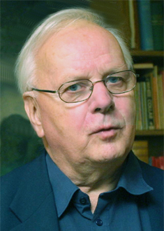
Objektorienteret programmering
I objektorienteret programmering opfattes et program som en model, der beskriver (simulerer) opførslen af en del af verden
I dag har vi f.eks. set på, hvordan vi kan modellere personer (og deres familierelationer) samt hvordan vi kan modellere tegnende skildpadder
Klasser modellerer begreber (f.eks. Person og Turtle)
Objekter er instanser af klasser (f.eks. forskellige personer)
Det man beskriver kan være noget der eksisterer eller noget, som man gerne vil bygge
Ovenstående definitioner stammer fra sproget Simula 67 og er dermed mere end 50 år gamle
Kristen Nygaard (1926-2002)
grundlægger af objektorienteret modellering og programmering (sammen med Ole-Johan Dahl)
gæsteprofessor på Aarhus Universitet i en årrække, hvor han havde stor betydning for opbygningen af datalogi
Nygaard-bygningen i IT-parken er opkaldt efter Kristen

Slide 40
Studiestartsprøve
Gælder alle nye bachelorstuderende
Prøvens hovedformål er at identificere de studerende, der ikke har påbegyndt studiet, så de kan udmeldes inden det officielle sommeroptag opgøres
I begyndelsen af september vil I modtage en mail på jeres au-mailadresse
Mailen indeholder et link til et spørgeskema, der handler om studievalg og studiestart
Det er obligatorisk at svare og på den måde vise, at I er studieaktive
Hvis I ikke svarer (inden for få dage) bliver I automatisk frameldt jeres studie

Slide 41
Husk at forberede jer til øvelserne
Ved øvelserne i Uge 2 skal I beskæftige jer med opgaverne i kapitel 2 og 3 i BlueJ bogen
Opgaverne skal løses, mens I læser kapitlerne
Ved øvelserne vil instruktorerne så tage fat i de opgaver, hvor I har problemer
Der vil selvfølgelig også være muligt at få hjælp til tvivlsspørgsmål i kapitlernes tekst og i de tilhørende videonoter (som I også skal se, mens i læser kapitlerne)
Derudover skal I (ved anden øvelsesgang) arbejde videre med raflebæger projektet
Nu skal I lave nogle metoder til aftestning af raflebægeret
Derudover skal I generalisere jeres model, således at terninger kan have et vilkårligt antal sider (større end eller lig med 2)
Husk at aflevere Raflebæger 1 og Quiz 1 inden mandag kl. 14.00 (lørdag kl. 22.00 for IT 'ere)

Slide 42
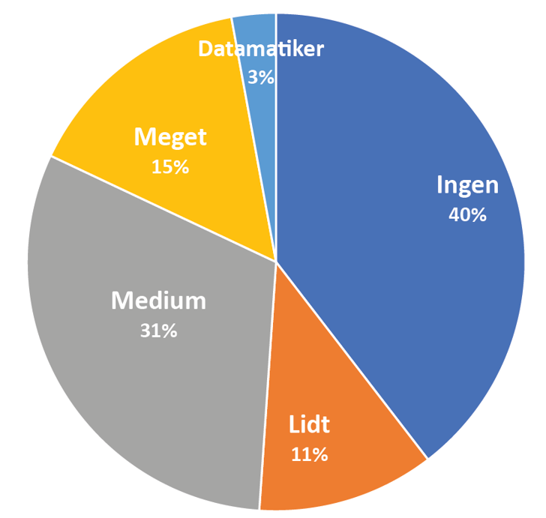
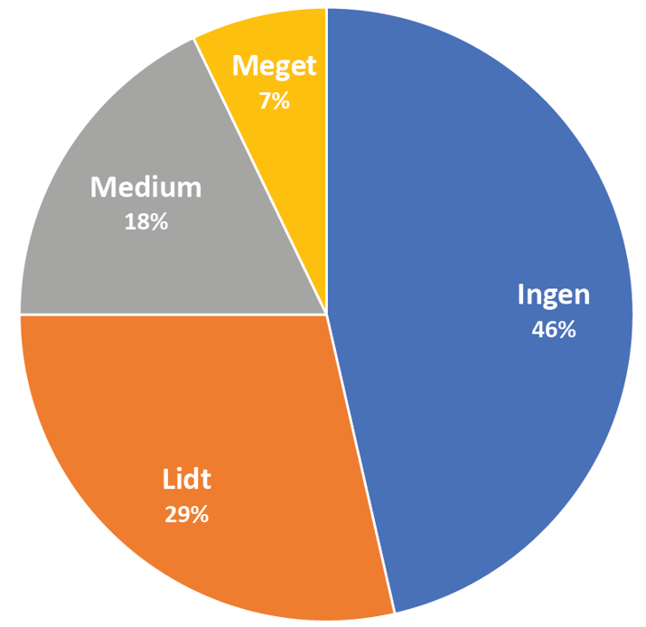
Programmeringserfaring
Stor spredning med hensyn til programmeringserfaring
For datalogi er det godt halvdelen, der har ingen eller lille erfaring
For it-produktudvikling er det tre fjerdedele
Datalogi
IT-produktudvikling
Det betyder, at nogle af jer vil synes, at det går lidt langsomt her i starten
Det er nødvendigt af hensyn til dem, der har ingen eller lille programmeringserfaring (mere end halvdelen af jer)

Slide 43
Hvis I har tid til overs
Bruge mere tid på de andre kurser
Begynde på afleveringsopgaverne til de kommende uger
De ligger parat til jer på kursets Brightspace sider
På websiderne Projekt Euler, CodingBats og Kattis findes en masse opgaver, hvor I kan øve jer i Java programmering
Links på ugeoversigten for Uge 3
Deltage i instituttets præ-talentforløbet
Tilbud til studerende, der har overskud til at lave lidt ekstra udover de normale kurser
Her i efteråret tilbydes et 5 ECTS kursus med nogle spændende foredrag og opgaver
Man kan følge hele kurset eller dele af det
Mere information på cs.au.dk/talent og ved en senere forelæsning

Slide 44
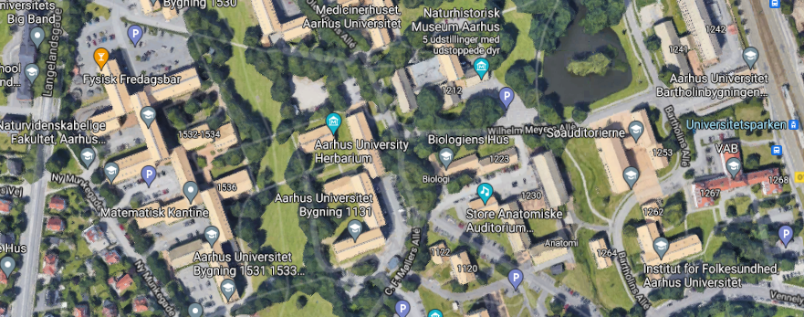
Vaccination mod COVID-19 på Campus
Alle medarbejdere og studerende kan blive vaccineret mod COVID-19 i Søauditorierne i Universitetsparken.
Åbningstider: mandag, tirsdag, torsdag og fredag kl. 9-13 i perioden 30. august til 10. september
Ingen krav om tidsbestilling
Du kan både påbegynde dit vaccineforløb og få dit andet stik
Du vil blive vaccineret med Pfizer-BioNTechs vaccine.

Slide 45
Så er vi klar til at forlade auditoriet
Bliv siddende indtil I får besked på andet
Alle går ud af døren forneden til venstre for tavlerne
Bliv siddende indtil jeg har fået den åbnet og sikret
De afspritningsansvarlige bliver tilbage og hjælpes ad med afspritningen
Start med at desinficere jeres hænder, før I rører ved sprayflasken
Brug sprayflaske til overflader på borde og stole (efterlades fugtige men ikke våde)
Husk alle berøringspunkter (bordkant, underside, armlæn mv.)
Vi starter med den side af auditoriet, der er nærmest døren
Rækkerne tømmes nede fra og op
Hvis der er nogen, som har spørgsmål til mig, bedes de vente hernede foran

Slide 46
Det var alt for nu….. … spørgsmål

